Slide 1
S A R A J E V O
13. I 14. TRVANJA 2019. GODINE

Slide 2
Ciljevi:
1. Upoznati učenike s kulturnim i povijesnim vrijednostima drugih naroda.
2. Osposobiti za život u multikulturalnom svijetu.
3. Poticati učenike na stalno usavršavanje i pripremu za samostalni razvitak.
4. Poticati i unaprjeđivati intelektualni, tjelesni, društveni i duhovni razvoj učenika.

Slide 3
Namjena:
Posjet prirodnim, kulturnim, športskim i tehničkim odredištima izvan sjedišta škole u skladu s odgojno-obrazovnim zadaćama.

Slide 4
Nositelji aktivnosti:
Učenici 1. i 2. razreda
Profesorice etike :
Ivana Vučemilović Šimunović, prof.
Zrinka Vukojević Tomašić, prof.
Pratitelji:
Tatjana Blagojević, prof.
Inja Dorić, prof.
Nives Merčer, prof.

Slide 5
Vrednovanje:
Na satima etike, vjeronauka, hrvatskog jezika, geografije, povijesti i drugih predmeta provjeriti usvojenost prikupljenih informacija s putovanja.
Provjera discipline i razvoj učenika u odgojnom i obrazovnom smislu.
Stvaranje dobrog i poticajnog razrednog i generacijskog ozračja.

Slide 6
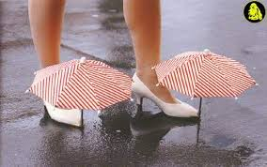
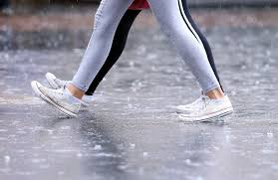
POLAZAK
POLAZAK - KOD INTERSPARA - SJENJAK (na bočnom parkingu bliže benzinskoj crpki ) U 6:00 SATI
* DOĆI – 20 MINUTA RANIJE!!
ponijeti adekvatnu obuću za hodanje i razglede

Slide 7
KORISNE INFORMACIJE
Odjenuti primjerenu i topliju odjeću.
Ponijeti kišobran ili kabanicu.

Slide 8
Prilikom ulaska u džamiju pravilo je da žene pokriju kosu .
U nedjelju ponijeti šal ili maramu (ukoliko se ne ponese mora se uzeti korištenu).

Slide 9
KAZALIŠNA PRESTAVA U KAMERNOM TEATARU
"Mirna Bosna" naziv je predstave Kamernog teatra 55, rađene po tekstu mladog bosanskohercegovačkoga autora Borisa Lalića u režiji Saše Peševskog.

Slide 10
http://www.kamerniteatar55.ba/predstave/predstava/mirna-bosna/
13.4. 2019. - 20,00 sati na sceni Kamernog teatra 55.
Ortan organizira prijevoz nakon večere u hotelu „Grand”
Ulaznica – 10 KM (37.86)

Slide 11
DŽEPARAC
Uputno bi bilo pribaviti primjereni novčanik
Najbolje pripremiti u valuti države ili euro
1 € - manje od 2 KM(1.96) ili 10 € -20 KM
10 KN – OKO 4 KM
BAM HRK
1.0 3.79
2.0 7.57
10.0 37.86
50.0 189.28
100.0 378.55

Slide 12
KONVERZIJA
Ukoliko učenici nose neku drugu konvertibilnu valutu (US$ ili neka druga valuta) novce mogu promijeniti u hotelu, službenim mjenjačnicama ili bankama.
Sredstvo plaćanja u BIH je isključivo valuta KONVERTIBILNA MARKA.
Hrvatske kune mogu se zamijeniti.
Ulaznice za:
Begova džamija
Svrzina kuća
Vrelo Bosne – Ilidžia
Ulaznice su uračunate u utvrđenu cijenu (430 kn)

Slide 13
OSOBNI DOKUMENTI
Osobna iskaznica ili važeća putovnica.
Podsjećamo da hotelijeri ne odgovaraju za vrijednosti koje su ostavljene u sobi.
Ne preporučamo učenicima da ostavljaju mobitele u sobi.

Slide 15
ČUVANJE NOVCA i vrijednih stvari
Novac se mora uvijek nositi sa sobom.
Ne preporuča se nošenje vrijednog nakita.
Ne preporuča se ostavljanje novca ili vrijednih stvari u sobi.
Postoji mogućnost iznajmljivanja sefa u hotelu, uz doplatu.
Učenici su sami odgovorni za svoje putne dokumente.
U slučaju gubitka putovnice ili osobne, organizator putovanja pomoći će učeniku na policiji i veleposlanstvu prilikom povratku u Hrvatsku.
Sve eventualne troškove zbog gubitka putnog dokumenta snosi učenik.

Slide 16
KONTAKT S UČENICIMA
U krajnjoj nužnosti možete me pozvati na broj mobitela: 0992126080 (Zrinka Vukojević Tomašić)
Ne preporučamo učenicima da ostavljaju mobitele u sobi.
Trebaju ponijeti punjače.

Slide 17
Molimo roditelje da ukoliko dijete boluje od neke bolesti tu informaciju prenesu voditeljicama.

Slide 18
Putno osiguranje – javiti se ako postoje specifični problemi ili bolesti

Slide 19
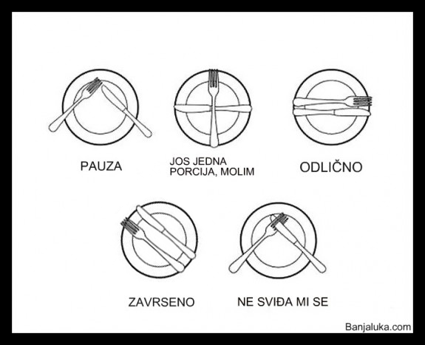
PONAŠANJE UČENIKA U HOTELU I AUTOBUSU
Učenici su dužni pridržavati se kućnog reda u prijevoznim, ugostiteljskim i hotelskim objektima.
U slučaju nepoštivanja ovih obaveza učenici odgovaraju za počinjenu štetu.

Slide 20
PONAŠANJE UČENIKA U HOTELU I AUTOBUSU
Zabranjeno je iznošenje hrane iz restorana u hotelu.
Zabranjeno je iznošenje ručnika iz sobe u hotelu.
Zabranjeno je pušenje u sobama hotela.
Najstrože je zabranjeno pušenje u autobusu.
Ne nosite nosače zvuka (osim osobnih) jer u hotelu nije dopušteno puštanje glazbe.

Slide 21
Ponijeti cd-e koji se mogu slušati ili gledati u autobusu.

Slide 22
U navedenom slučaju ne vrijedi polica zdravstvenog osiguranja.
U slučaju nejasnoća molimo roditelje da se izravno jave turističkoj agenciji.

Slide 23
Posebno upozoravamo da u slučaju hospitalizacije učenika zbog prekomjerne konzumacije alkohola ili drugih opijata sve troškove snosi učenik (na mjestu događaja).
Uz sve zakonske sankcije učeniku se trajno zabranjuje odlazak na ekskurzije.

Slide 24
Učenici u alkoholiziranom stanju prije samoga putovanja bit će odmah isključeni s putovanja! Roditelji će biti obaviješteni, a organizator putovanja naplatit će sve troškove koji su nastali do tog trenutka.

Slide 25
Putovnice, novac, fotoaparate, eventualne video kamere i hranu te piće za put odvojite u posebnu torbu koju nosite sa sobom, a ne ostavljate je u prtljažniku autobusa.
Tijekom puta prtljažnici autobusa bit će zaključani zbog sigurnosti prtljage. U krajnjoj nužnosti za vađenjem dijela prtljage, putnici su se dužni obratiti isključivo profesoricama.

Slide 26
Sobe u hotelu su dvokrevetne, trokrevetne i četverokrevetne.
Razborito bi bilo da već dogovorite cimere/cimerice.

Slide 27
Prilikom ulaska u hotelske sobe obavezno ih pregledajte te pratiteljicama prijavite svu eventualnu zatečenu štetu. One će to proslijediti na recepciju.

Slide 28
Prilikom izlaska iz sobe provjerite je li ključ kod vas.
Preporuča se ostavljanje ključa na recepciji iz najmanje dva razloga.

Slide 30
Nipošto nemojte preskakati obroke!!
-veliki dio dana provodite razgledavajući
– konzumiranjem sarajevske hrane možete doživjeti specifičnosti kulture i tradicije,
HVALA NA PAŽNJI!

